Slide 1
Android 课程讲义
智能手机开发

Slide 2
2、开发环境
智能手机开发

Slide 3
建立Android开发环境
①JDK 5 or JDK 6 (JRE alone is not sufficient)
  设置环境变量：JAVA_HOME、CLASSPATH
②Eclipse 3.3 (Europa), 3.4 (Ganymede)
③Android SDK
④ADT 0.8.0
⑤Eclipse安装ADT 插件

Slide 4
Quick Start
1. 准备
  安装JDK (version 5 or 6 required)
  Eclipse (version 3.4 or 3.5, needed only if you want develop using the ADT Plugin).
2. 下载安装SDK starter package
  To install the SDK, simply unpack the starter package to a safe location and then add the location to your PATH.
3. 为Eclipse安装ADT插件
4. 添加其它SDK组件
  Use the Android SDK and AVD Manager, included in the SDK starter package, to add one or more Android platforms and other components to your SDK.
SDK Setup Done!

Slide 5
Android可视化环境配置
JDK1.6
  下载网址：http://java.sun.com/javase/downloads/
Eclipse3.4
  下载网址：http://www.eclipse.org/downloads/
Android SDK 2.x
  下载网址：http://developer.android.com

Slide 6
安装Java JDK
JDK 5 or JDK 6 (JRE alone is not sufficient)
Android Development Tools plugin (optional)
Not compatible with Gnu Compiler for Java (gcj)

Slide 7
安装Eclipse
Eclipse 3.4 (Ganymede) or 3.5 (Galileo)
Eclipse JDT plugin (included in most Eclipse IDE packages)
  If you need to install or update Eclipse, you can download it from http://www.eclipse.org/downloads/.
Several types of Eclipse packages are available for each platform. For developing Android applications, we recommend that you install one of these packages:
  Eclipse IDE for Java EE Developers
  Eclipse IDE for Java Developers
  Eclipse for RCP/Plug-in Developers
  Eclipse Classic (versions 3.5.1 and higher)

Slide 8
Android的SDK版本
Android 2.1 Platform(new!)
Android 1.6 Platform
Android 1.5 Platform
Older Platforms
  Android 2.0.1 Platform
  Android 2.0 Platform
  Android 1.1 Platform

Slide 9
操作系统
Windows XP (32-bit) or Vista (32- or 64-bit)
Mac OS X 10.5.8 or later (x86 only)
Linux (tested on Linux Ubuntu Hardy Heron)
  64-bit distributions must be capable of running 32-bit applications. For information about how to add support for 32-bit applications.

Slide 10
硬件环境
不包括JAVA、Eclipse。
Component type | Approximate size | Comments
SDK Tools | 50 MB | 必须
Android platform (each) | 150 MB | 至少一个
SDK Add-on (each) | 100 MB | 可选
USB Driver for Windows | 10 MB | 可选，但Windows必须
Samples (per platform) | 10 MB | 可选
Offline documentation | 250 MB | 可选

Slide 11
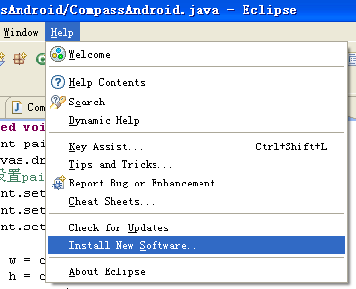
安装Android
解压，在Eclipse中Install New Software…

Slide 12
Android学习方法
①了解什么是Androi
②建立开发环境
③阅读SDK 文档
④背景知识
  Java
  面向对象
  设计模式
  Eclipse使用
  J2ME、Brew、Symbian(选)

Slide 13
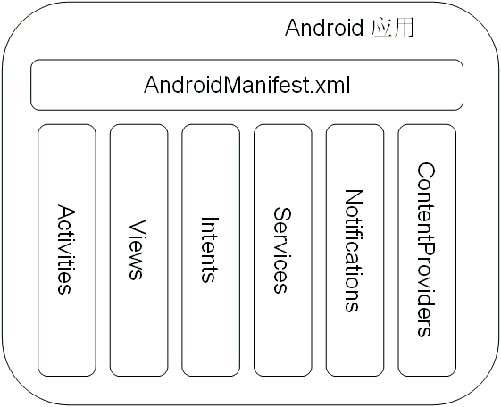
Adroid应用

Slide 14
Activity活动1
最基本的Android 应用程序组件，应用程序中，一个活动通常就是一个单独的屏幕。每一个活动都被实现为一个独立的类，并且从活动基类中继承而来，活动类将会显示由视图控件组成的用户接口，并对事件做出响应。
大多数的应用是由多个屏幕显示组成。
  例如:一个文本信息的应用也许有一个显示发送消息的联系人列表屏幕，第二个屏幕用来写文本消息和选择收件人，再来一个屏幕查看消息历史或者消息设置操作等。这里每一个这样的屏幕就是一个活动，很容易实现从一个屏幕到一个新的屏幕并且完成新的活动。
在某些情况下当前的屏幕也许需要向上一个屏幕活动提供返回值--比如让用户从手机中挑选一张照片返回通讯录做为电话拨入者的头像。

Slide 15
Activity活动2
当一个新的屏幕打开后，前一个屏幕将会暂停，并保存在历史堆栈中。用户可以返回到历史堆栈中的前一个屏幕。当屏幕不再使用时，还可以从历史堆栈中删除。默认情况下，Android 将会保留从主屏幕到每一个应用的运行屏幕。
简单理解Activity 代表一个用户所能看到的屏幕，Activity 主要是处理一个应用的整体性工作，例如，监听系统事件(按键事件、触摸屏事件等)、为用户显示指定的View，启动其他Activity 等。所有应用的Activity都继承于android.app.Activity 类，该类是Android 提供的基层类，其他的Activity 继承该父类后，通过Override父类的方法来实现各种功能，这种设计在其他领域也较为常见。

Slide 16
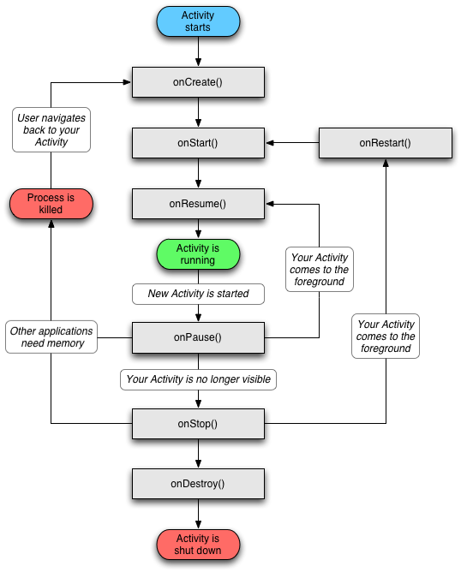
Activity生命周期

Slide 17
Android模拟器
Android Emulator：
  可模拟电话本、通话等功能
  内置的浏览器和Google Maps都可以联网
  可以使用键盘输入，
  可单击模拟器按键输入，
  可以使用鼠标单击、拖动屏幕进行操作。

Slide 18
Android模拟器
模拟器和真机的不同之处
  不支持呼叫和接听实际来电，但可以通过控制台模拟电话呼叫(呼入和呼出)。
  不支持USB连接。
  不支持相机/视频捕捉。
  不支持音频输入(捕捉)，但支持输出(重放)。
  不支持扩展耳机。
  不能确定连接状态。
  不能确定电池电量水平和交流充电状态。
  不能确定SD卡的插入/弹出。
  不支持蓝牙。

Slide 19
模拟器使用注意事项
遇到系统关于C盘空间不足之类的提示，是由于Android模拟器每次运行时会临时生成几个.tmp后缀的临时文件，一段时间后，其可能占用几G的磁盘空间。需要手工定期清理。

Slide 20

Thank you!

